Slide 1
Omapalvelu
Kirjeet

Slide 2
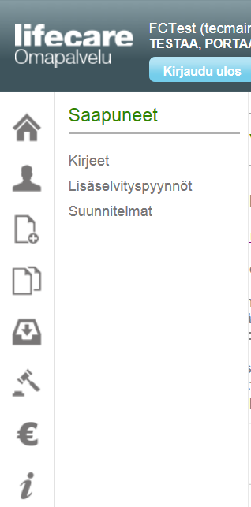
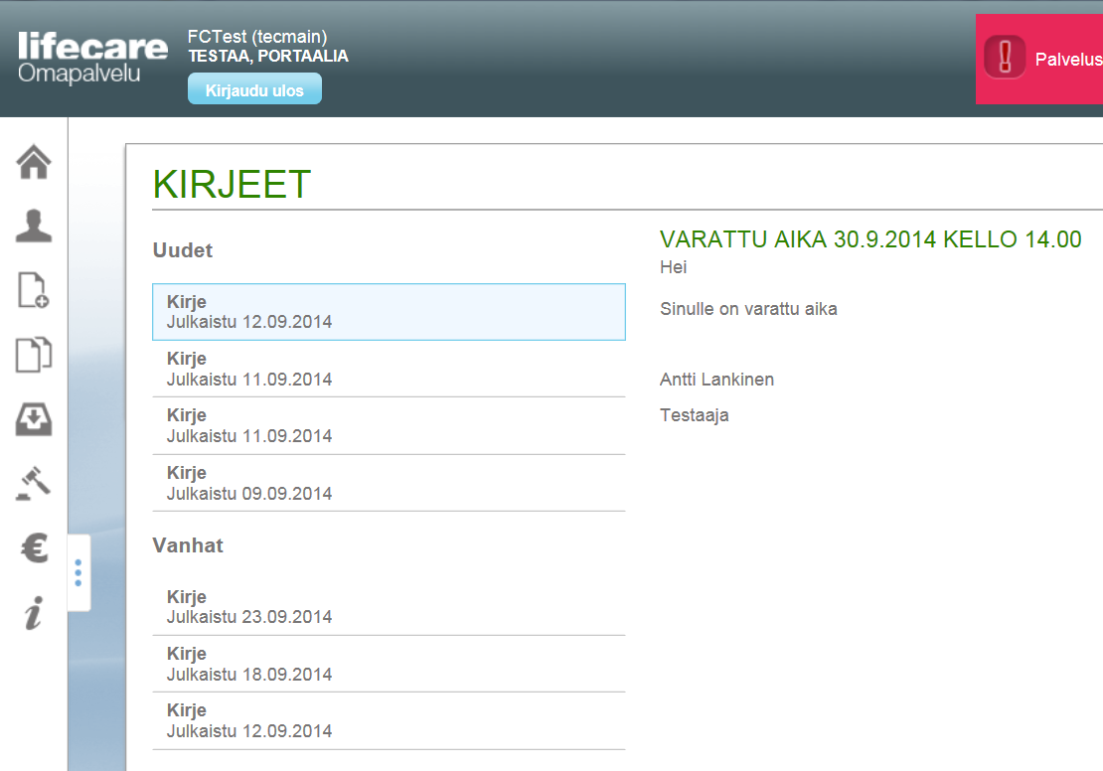
Kirjeet
Saapuneet –painikkeen alta löytyy Kirjeet –painike, jota painamalla avautuu Kirjeet -näyttö.

Slide 3
Kirjeet näkymässä on eritelty Uudet (lukematon/avaamaton) ja Vanhat kirjeet (luettu/avattu).
Oletuksena avautuu Uudet -listan ensimmäinen kirje, mikäli uusia kirjeitä on. Samalla kirje tulkitaan luetuksi ja se siirtyy Vanhat-listalle, kun kirjeisiin myöhemmin palataan eli kun sivu on päivittynyt.
Näytöllä voidaan lukea kirjeitä valitsemalla niitä listoilta.

Slide 4
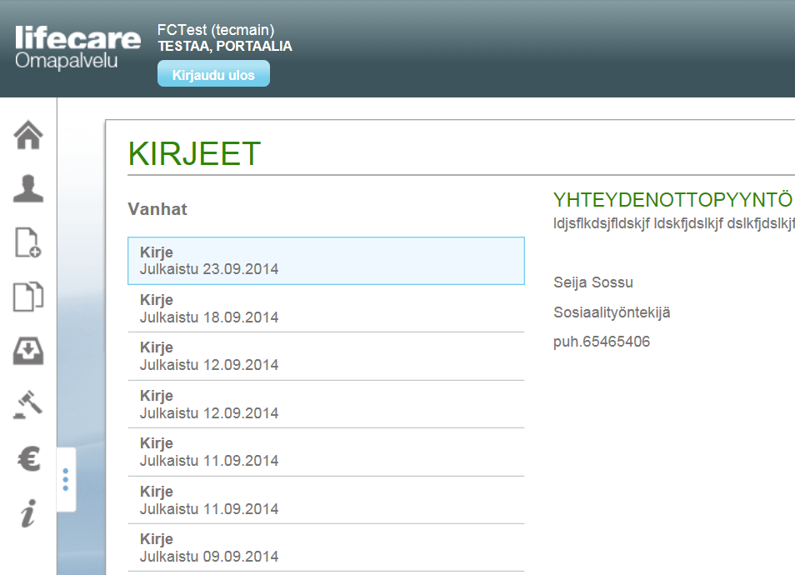
Jos uusia kirjeitä ei ole, näytetään kirjeet Vanhat-listalta. Oletuksena avautuu listan ensimmäinen kirje.

Slide 5
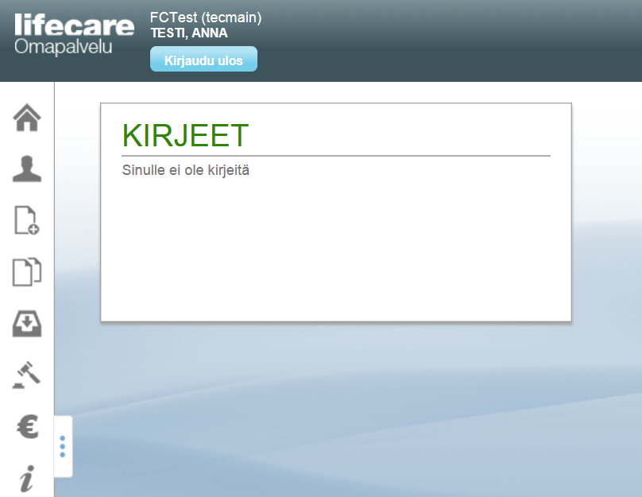
Jos kirjeitä ei ole lähetetty (24 kuukauteen) näkyy tieto: Sinulle ei ole kirjeitä.

